Slide 1
Français

Slide 2
Révisions
ain , ein , yn
aim , im , ym
er , es , ec + une consonne
x

Slide 3
Défi : 45 secondes pour lire le plus de lignes possible
main – pein – lyn – daim – impa – tyn
ertu – esca – ecto – ervi – esti – ecta
la main – la peinture – un lynx – un daim
imprudent – le tympan – une ouverture – l’escalade
La lecture – une exception – une serviette
un festival – exagérer – des exercices – un boxeur

Slide 4
imbécile
immobile
imprimer
immense
imperméable
immeuble
image
« in »+... | « i »+…

Slide 5
À l’intérieur d’un mot qui ne commence pas par « ex- » le x se prononce « ks » comme dans boxe.
Pour les mots qui commencent par « ex- » :
}
ex
une consonne
Prononciation « ks » comme dans extra
}
une voyelle
ex
Prononciation « gz » comme dans exemple
un h muet

Slide 6
taxi
boxe
exemple
exhiber
excuse
index
expliquer
exiger
exact
texte
« ks » | « gz »

Slide 7
Comment quatre aimables copains ont-ils pu devenir des symboles si importants ?
Initialement, ils jouaient devant des dizaines de personnes.
Quelques mois plus tard, ils jouaient dans des gymnases remplis. Les cymbales et les guitares électriques retentissaient, les refrains et les hymnes rythmés s’enchainaient. Le spectacle était excellent ! Leurs symphonies resteront connues durant les cinquante prochaines années. Les tympans s’en souviendront, c’est certain !

Slide 8
importants – cinquante
initialement

Slide 9
symboles – cymbales – symphonies
tympans
Hymne – gymnase
!

Slide 10
Révisions
des copains – lendemain
des refrains – certain
aimables – enchainaient
dizaines – prochaines

Slide 11
électriques – le spectacle
des personnes
resteront - certain

Slide 12
Comment quatre aimables copains ont-ils pu devenir des symboles si importants ?
Initialement, ils jouaient devant des dizaines de personnes.
Le lendemain ils jouaient dans des gymnases remplis. Les cymbales et les guitares électriques retentissaient, les refrains et les hymnes rythmés s’enchainaient. Le spectacle était excellent ! Leurs symphonies resteront connues durant les cinquante prochaines années. Les tympans s’en souviendront, c’est certain !

Slide 13
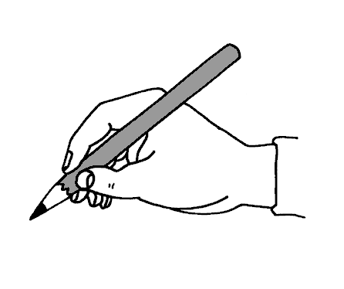
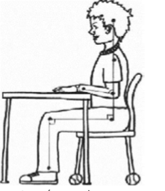
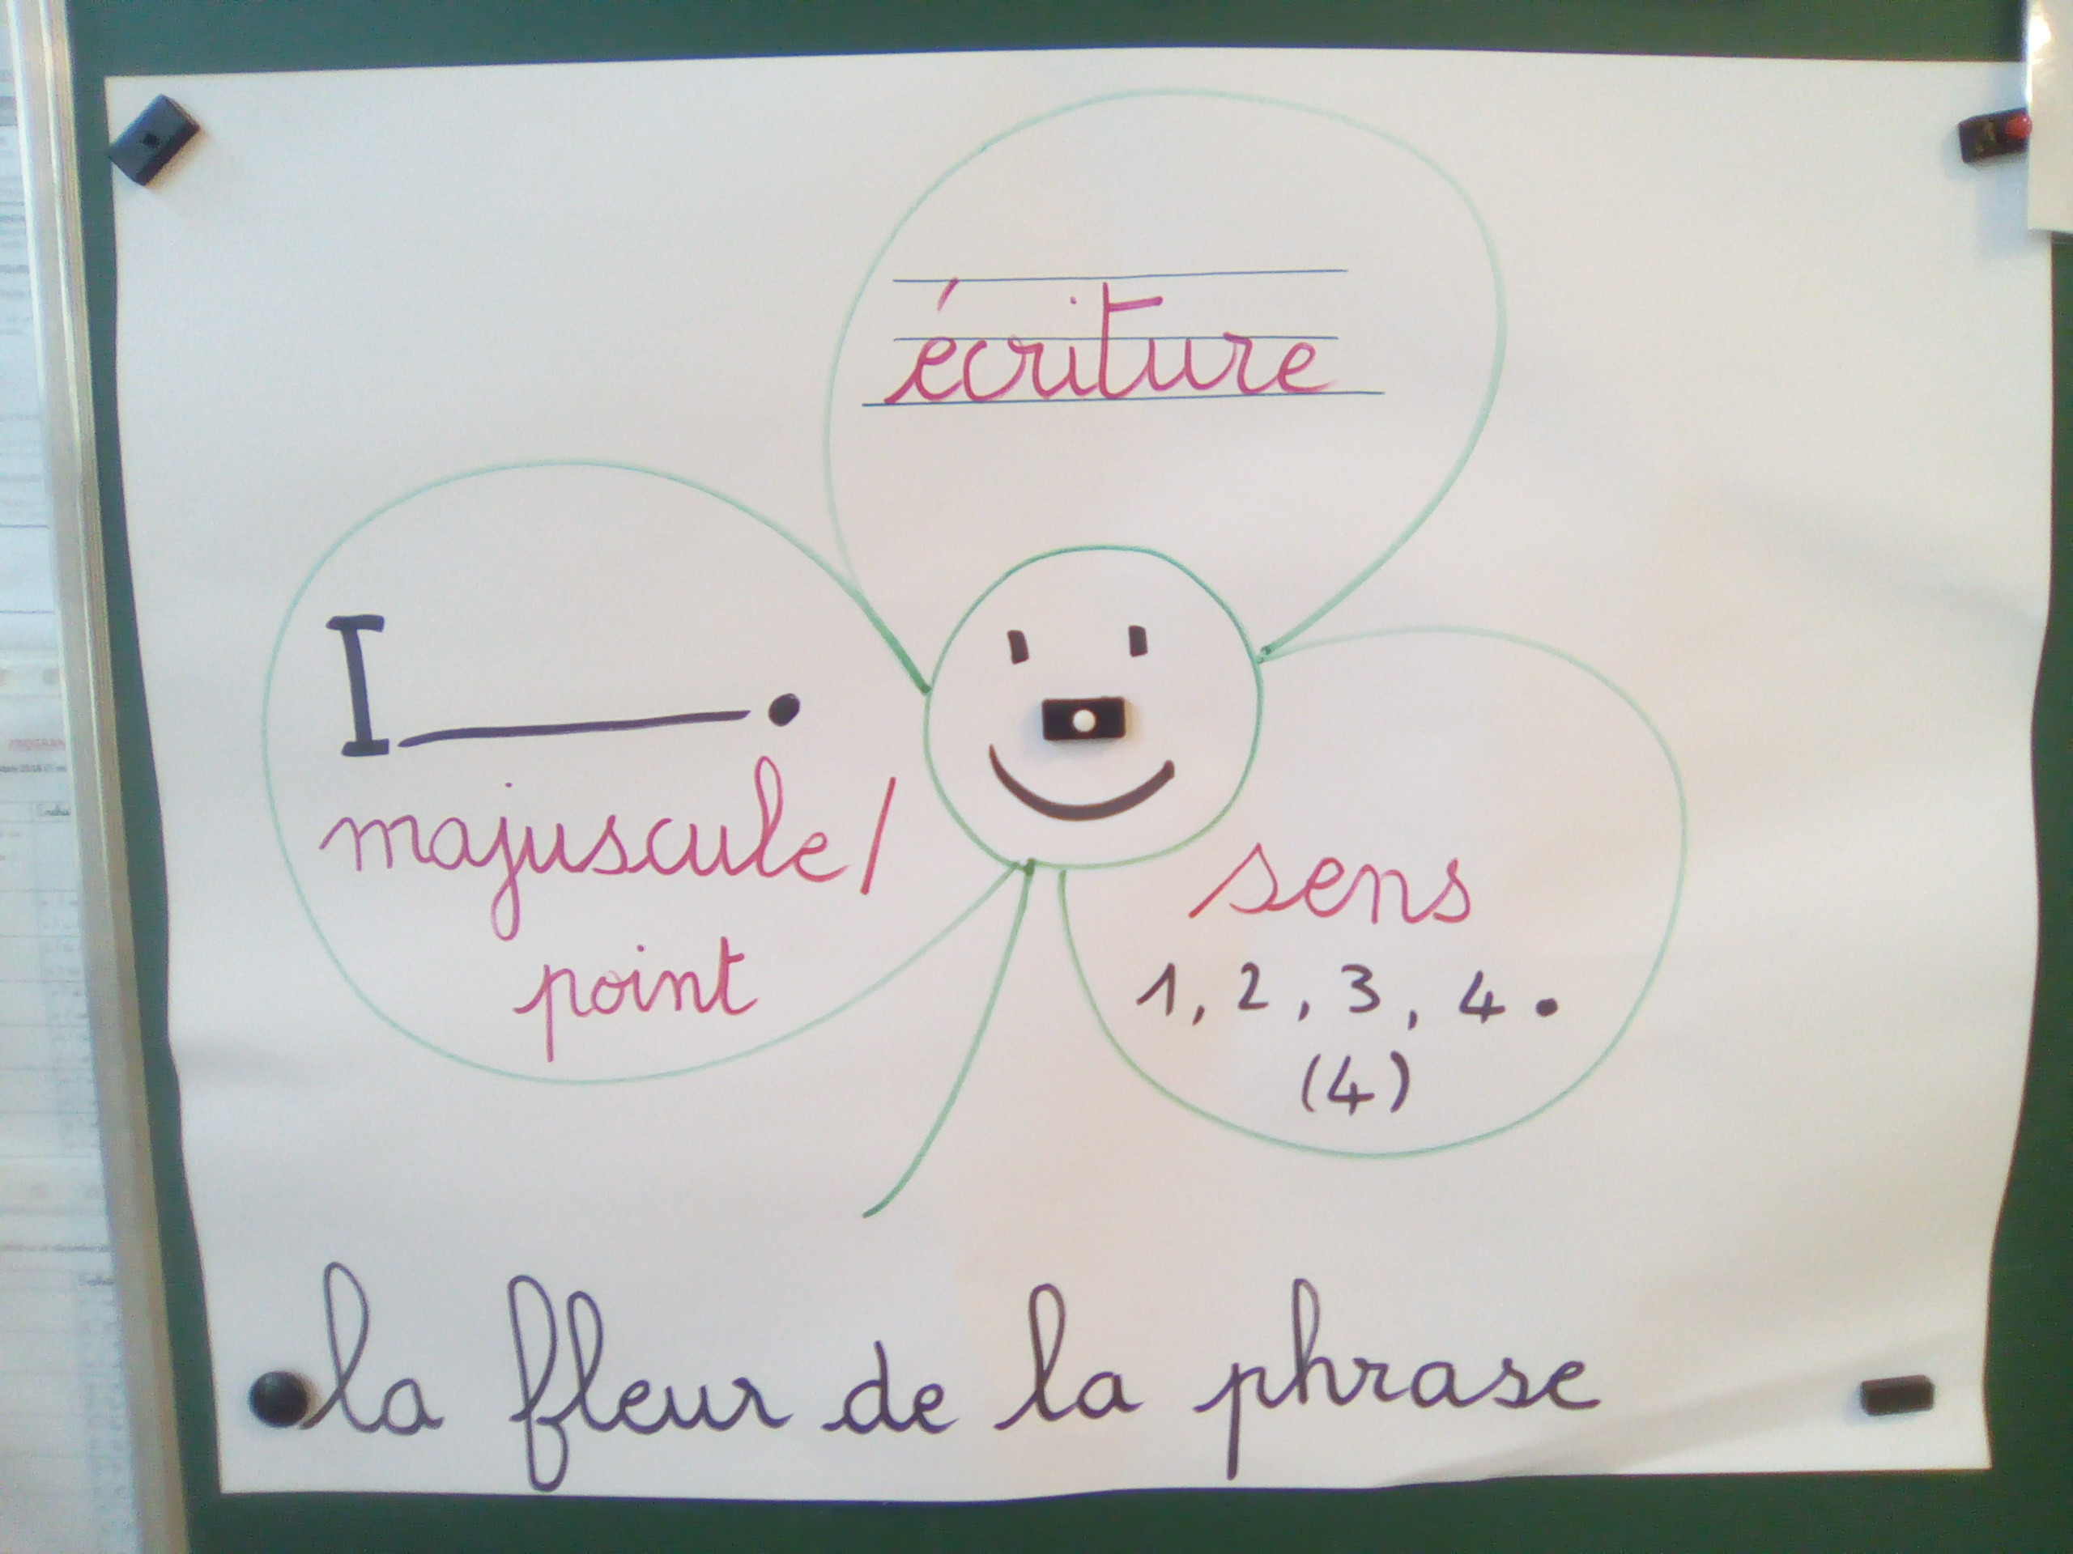

Slide 14
Comment quatre aimables copains ont-ils pu devenir des symboles si importants ?
Initialement, ils jouaient devant des dizaines de personnes.
Le lendemain ils jouaient dans des gymnases remplis. Les cymbales et les guitares électriques retentissaient, les refrains et les hymnes rythmés s’enchainaient. Le spectacle était excellent ! Leurs symphonies resteront connues durant les cinquante prochaines années. Les tympans s’en souviendront, c’est certain !

